Slide 1
Sayısal Ses İşleme
https://github.com/ihpar/ssi
ismail.parlak@ibu.edu.tr

Slide 2
Tını (Timbre)
Ses rengi.
Bir piyano ve gitar A4 seslendirdiğinde farklı duyuyoruz.
Parlak, mat, sert, vb.
Bileşenler:
Ses zarfı (Envelope).
Harmonik içerikler (Doğuşkanlar).
Genlik ve frekans modülasyonu.

Slide 3
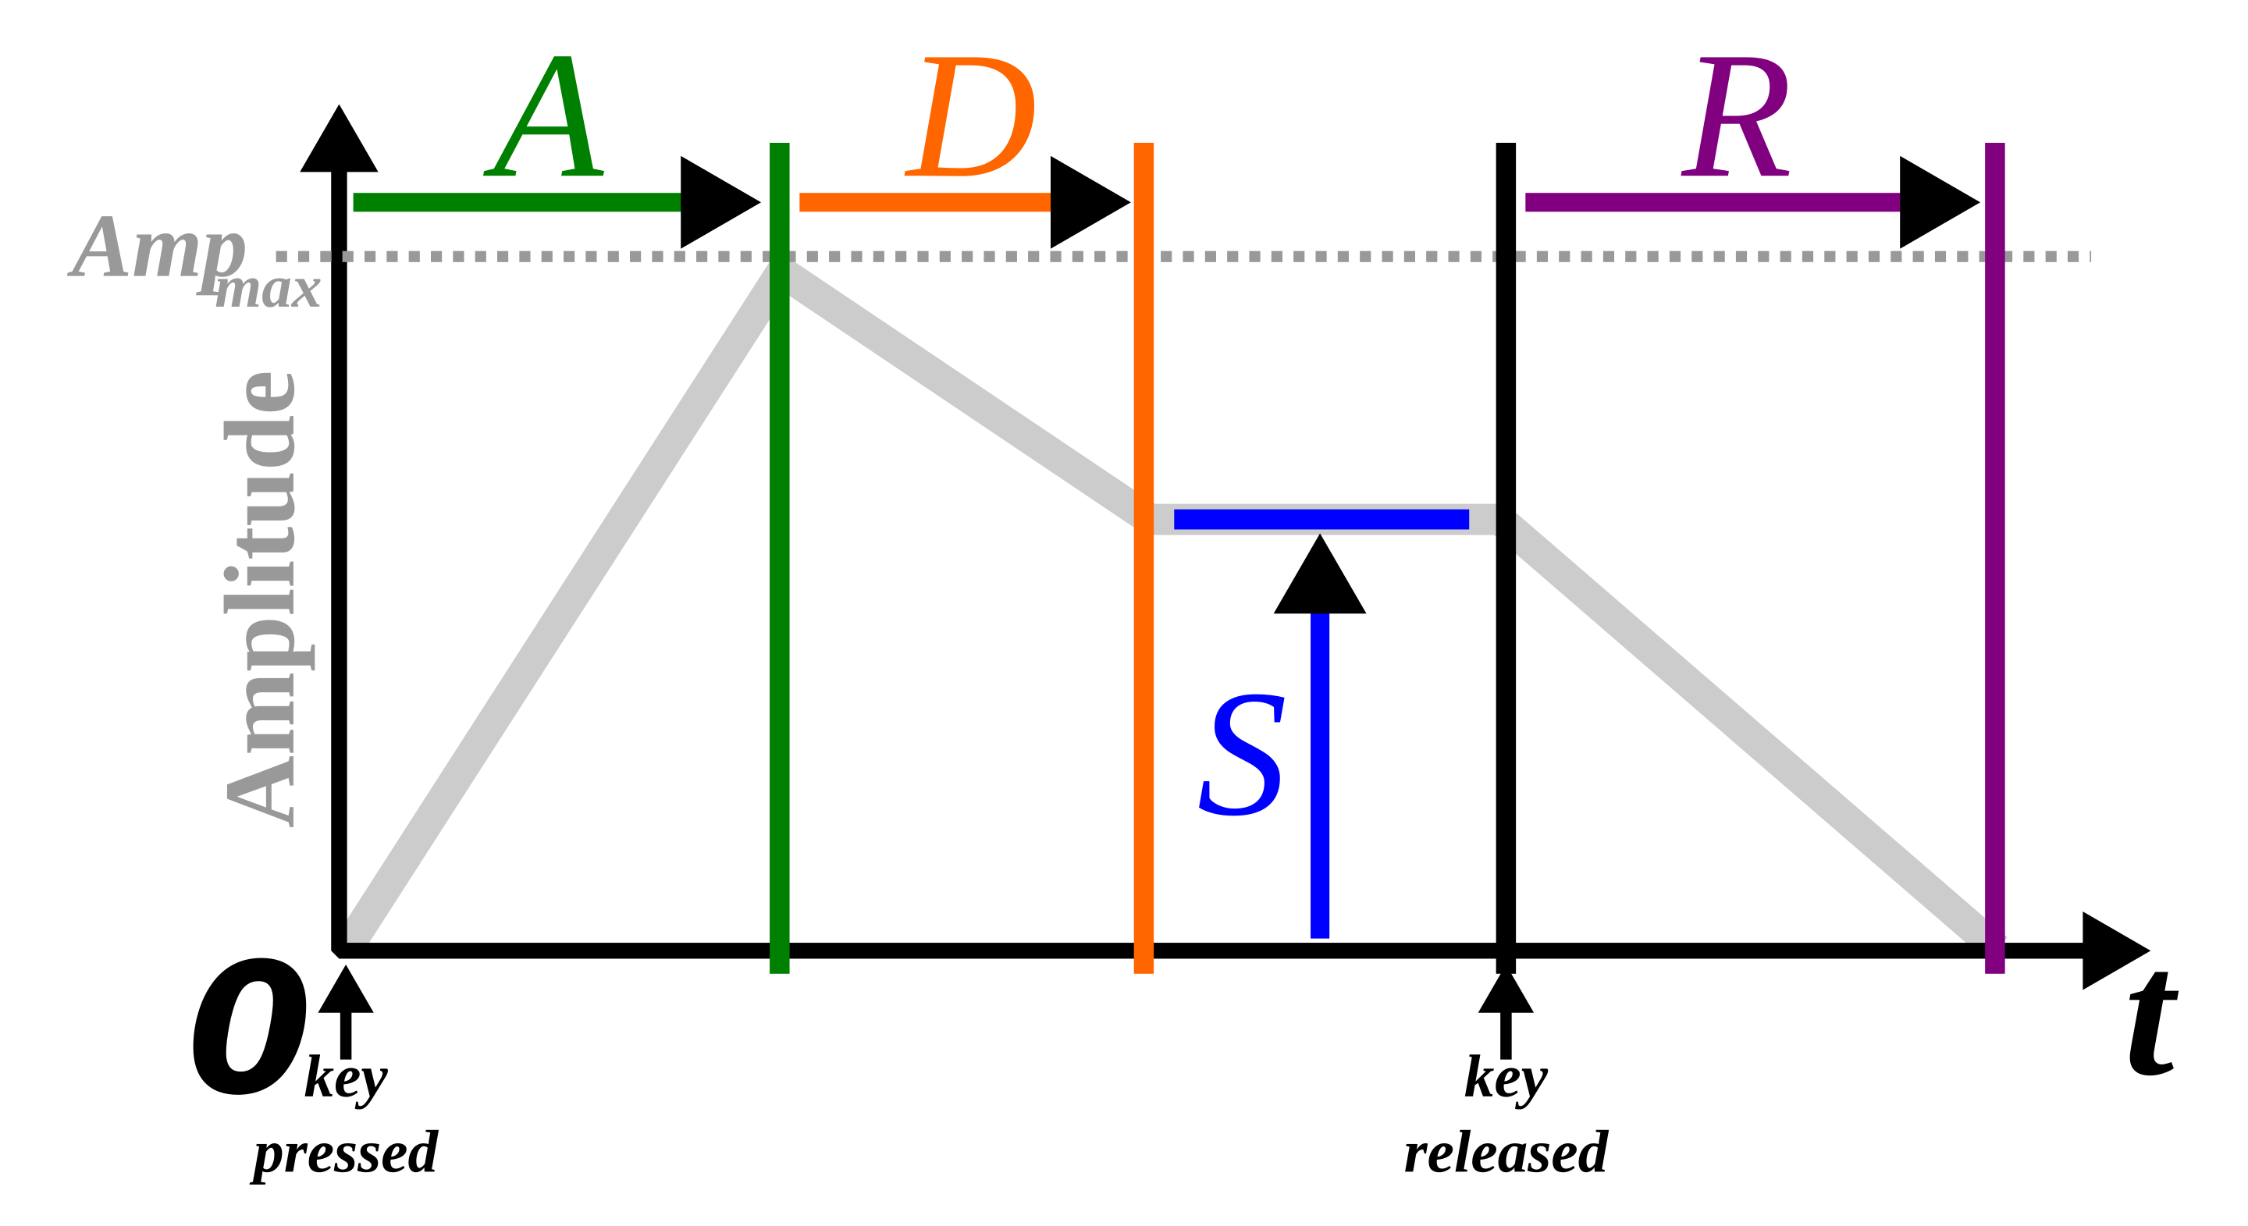
Ses Zarfı
ADSR modeli.
https://en.wikipedia.org/wiki/Envelope_(music)

Slide 4
Ses Zarfı
Attack, seviyenin sıfırdan zirveye yükselmesi için geçen zamandır.
Decay, seviyenin attack seviyesinden sustain seviyesine düşmesi için geçen zamandır.
Sustain, tuş bırakılana kadar korunan seviyedir.
Release, seviyenin sıfıra düşmesi için geçen zamandır.
Attack, decay ve release zamanla, sustain ses seviyesi ile ilgilidir.
https://en.wikipedia.org/wiki/Envelope_(music)

Slide 5
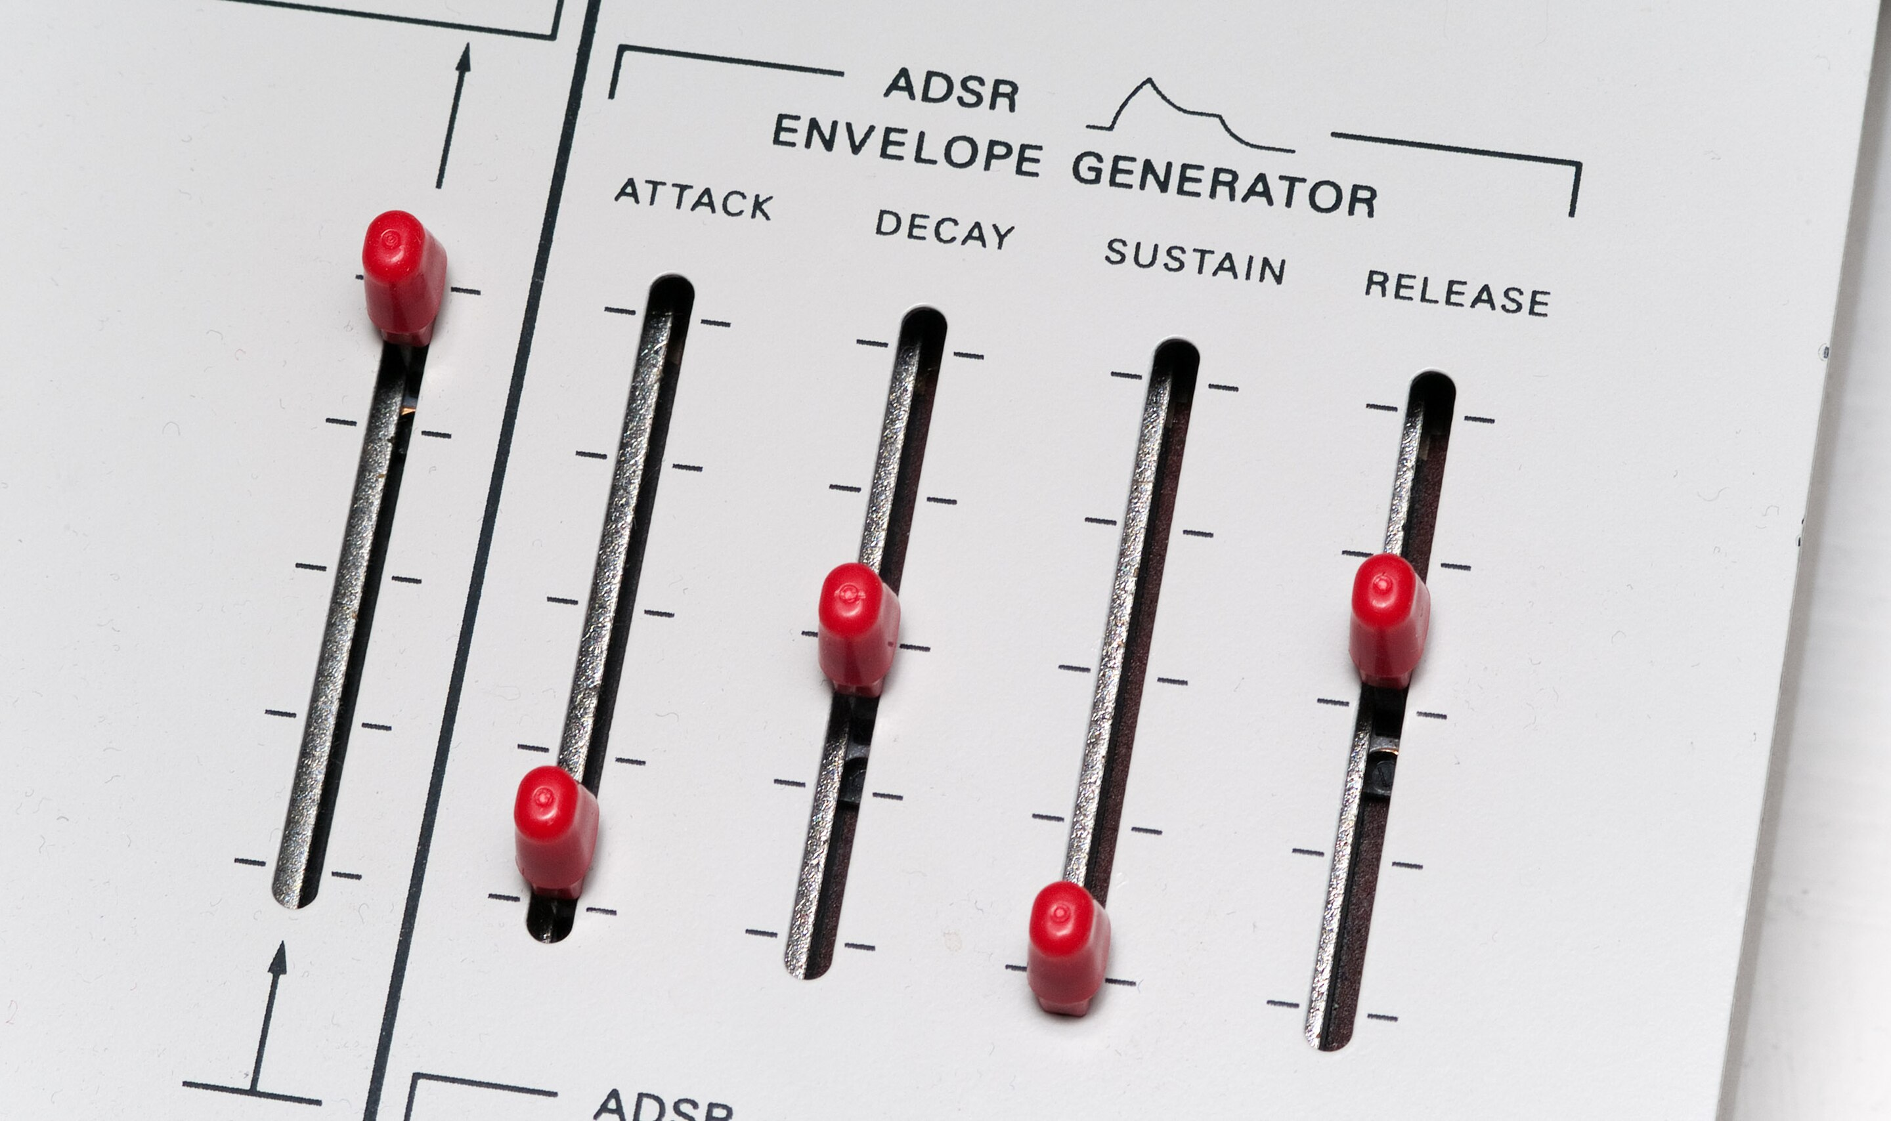
Ses Zarfı
https://en.wikipedia.org/wiki/Envelope_(music)

Slide 6
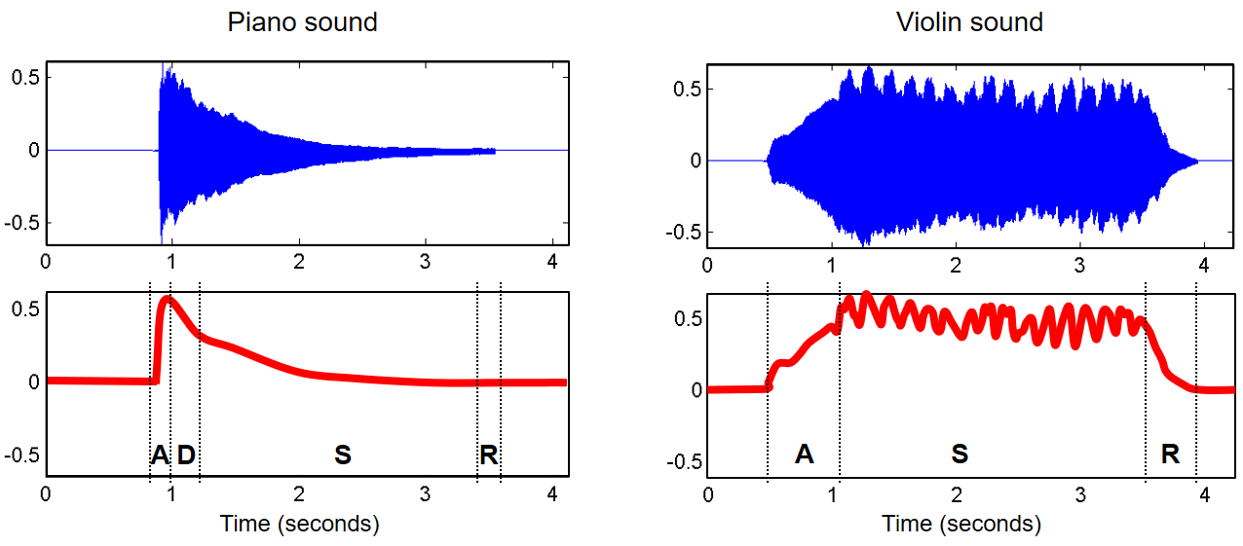
Ses Zarfı
https://www.audiolabs-erlangen.de/resources/MIR/FMP/C1/C1S3_Timbre.html

Slide 7
Kompleks Sesler
Sesler sinüs dalgalarının süperpozisyonu olarak ifade edilebilir.
Bir kompleks sesi oluşturan her bir sinüs dalgası bileşenine kısmi dalga denir.
En düşük frekanslı kısmi dalgaya sesin esas frekansı denir.
Harmonik (doğuşkan), esas frekansın tam katı olan kısmi bileşenlerdir.
Piyano, gitar, flüt gibi enstrümanlar harmonik; davul, zil, perküsyon gibi enstrümanlar harmonik olmayan bileşenlerden oluşurlar.

Slide 8
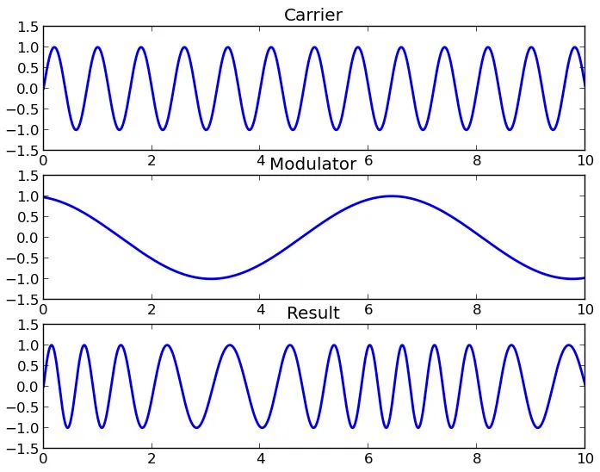
Frekans Modülasyonu (Vibrato)
https://alijamieson.co.uk/2017/05/19/bluffers-guide-frequency-modulation/

Slide 9
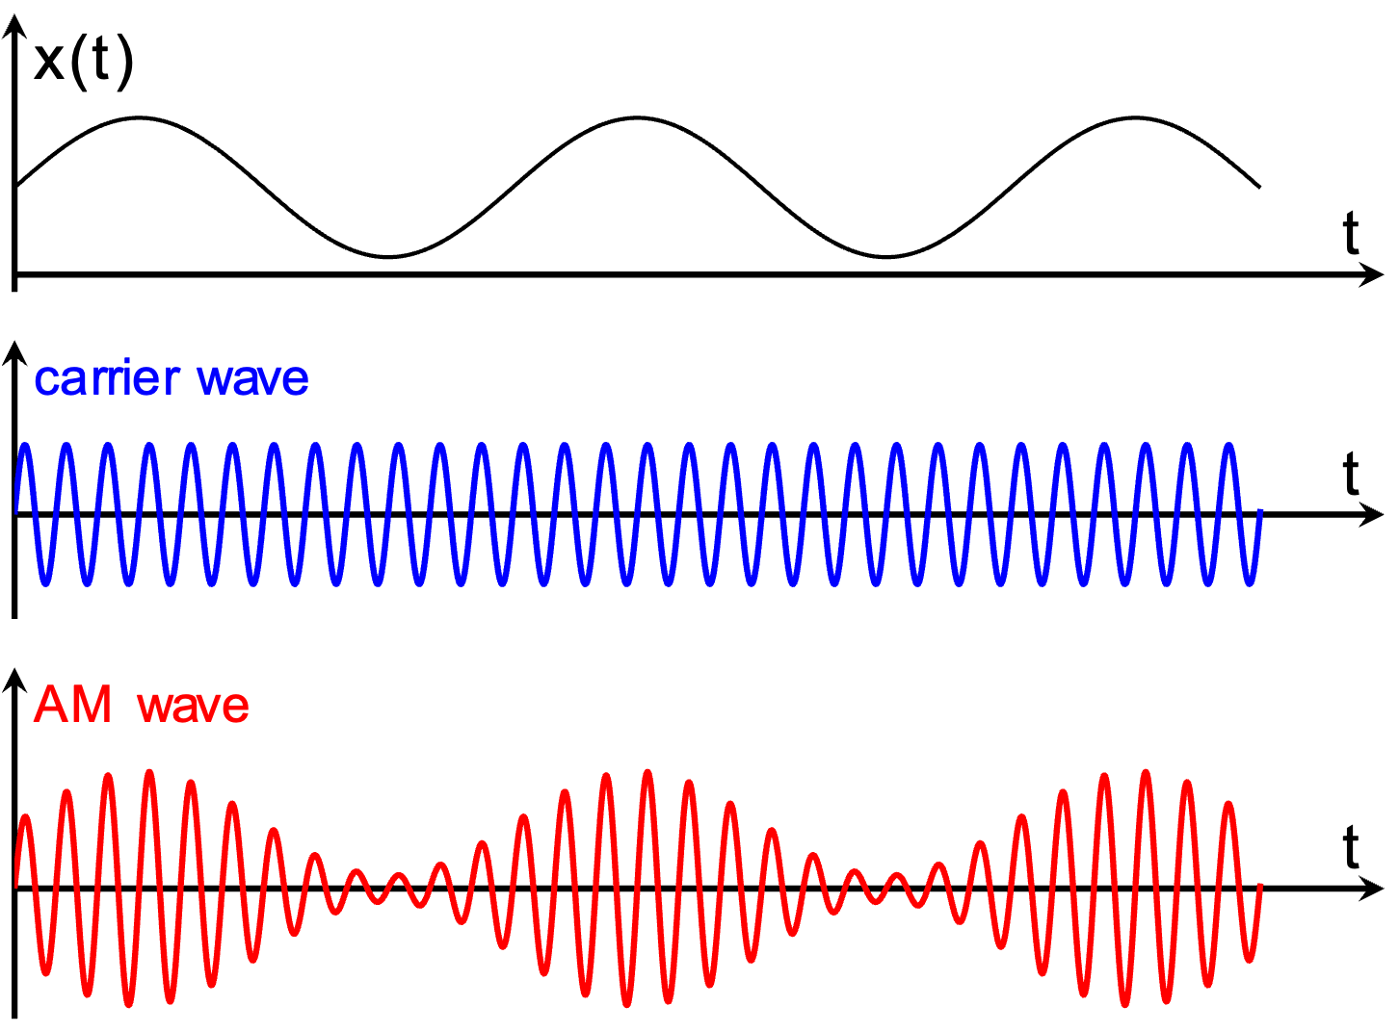
Genlik Modülasyonu (Tremolo)
https://www.concepts-of-physics.com/modern/amplitude-modulation.php

